Slide 1
管理RHEL网络

Slide 2
管理RHEL网络

Slide 3
TCP/IP网络配置
重要的网络设置：
IP配置
设备激活
DNS配置
默认网关

Slide 4
管理以太网连接
网络接口使用连续号码命名：eth0、eth1等等。
查看使用ifconfig [ethX] 命令配置的接口
使用ifup ethX 命令来启用接口
使用ifdown ethX 命令来禁用接口
NetworkManager

Slide 5
图形化网络配置 system-config-network
系统->管理->网络
激活/取消接口
分配IP地址/DHCP
修改DNS设置
修改网关地址

Slide 6
测试网络连通性
在命令行下测试网络的连通性
显示正确的路由表
ip route
测试DNS解析
host
测试网络连通性
ping

Slide 7
确定IP连接性
ping
网络数据包丢失和等待时间测量工具
traceroute
显示到达目的地的网络路径
mtr
mtr是一个网络工具，结合了"traceroute"和"ping"功能于一身，非常好用的一个工具
mtr -r -n -c 100 www.163.com
检测丢包率，路由信息，延时信息

Slide 8
定义本地主机名
使用hostname浏览/设定本地主机名
开始在/etc/sysconfig/network中定义：
HOSTNAME=stationX.example.com
可能在网络中“获得”名称
dhclient守护进程
“逆向DNS搜索”

Slide 9
本地解析器
解析器执行正向和逆向查询
/etc/hosts
本地主机名数据库和IP地址的映像
对小型独立网络有用
通常，在使用DNS前检查

Slide 10
远程解析器
/etc/resolv.conf
搜索域
严格按顺序使用名称服务器
可以使用dhclient更新
/etc/nsswitch.conf
与/etc/hosts相比优先于DNS

Slide 11
任务计划管理

Slide 12
列举进程
适用ps来查看进程信息
默认显示当前终端中的进程
a 选项包括所有终端中的进程
x 选项包括不链接终端的进程
u 选项显示进程所有者的信息
f 选项显示进程的父进程
o 属性… 选项显示定制的信息：
pid、comm、%cpu、%mem、state、tty、euser、ruser
ps auxw和 ps -ef

Slide 13
列举进程
使用Top查看当前系统状况
提供一个当前运行系统实时动态的视图，也就是正在运行进程。在默认情况下，显示系统中CPU使用率最高的任务，并每5秒钟 刷新一次
常用热键
t 显示摘要信息开关.
m 显示内存信息开关.
A 分类显示系统不同资源的使用，有助于快速识别系统中资源消耗多的任务

Slide 14
Crontab计划任务
用户的计划任务
crontab -u user (只有root能建立，而且是帮其他用户建立）
crontab -e
crontab -l
crontab -r
系统的计划任务在哪里呢？/etc/crontab
01 * * * * run-parts /etc/cron.hourly
如果是让系统执行一个目录下的所有可执行文件呢？则需要run-parts.即一个文件的意思。

Slide 15
crontab 文件格式
项目包含五个用空格分隔的字段，然后是要执行的命令
字段是：分钟(0~59)、小时(0~23)、日期、月份、星期
注释行以 # 开头
详情参见 man 5 crontab 的说明书页
注意：考试必考典型例子
当周是0或者7时都表示的是星期天
如果要执行的工作是3点和6点：0 3,6 * * *
如果是在一段时间内，比如8到12点，每小时的20分都执行
8-12 * * *
每隔N个单位时间，如每五分钟一次：*/5 * * * *

Slide 16
管理OpenSSH

Slide 17


SSH远程访问命令行
什么是OpenSSH安全Shell（SSH）？
这个术语OpenSSH指的是安全shell软件系统的软件实现。SSH用于安全地运行于一个远程系统shell。如果你在一个遥远的Linux系统提供的SSH服务的用户帐户，SSH通常用于远程登录，系统命令。SSH命令还可以用来运行远程系统上的一个单独的命令。
ssh登录简单实例

Slide 18
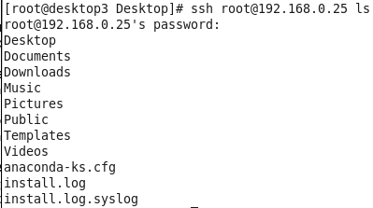
SSH远程访问命令行
Notes:
在这个例子中，学生用户登录虚拟控制台1（tty1）通过图形登录（：0）约08:00星期三。学生用户目前有三个伪终端（PT / 0，PTS / 1，和病人/ 3）的图形环境开始；这几乎肯定是终端窗口。在一个窗口，学生编辑你好。C. root用户登录虚拟控制台6，开始在今天12:33。用户的访问记录在伪终端6，9时22分从主机server2.example.com今天（注意这个名字已被截断），可能使用SSH，并一直闲置在shell提示三分钟14秒。

Slide 19
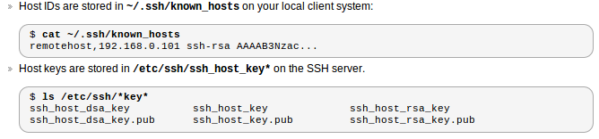
SSH主机密钥
SSH的安全通信通过公共密钥加密。当一个SSH客户端连接到SSH服务器，在客户端登录时，服务器发送一份公开密钥。这是用于通信信道建立安全的加密和认证服务器到客户端。
Notes:
用户第一次使用SSH连接到特定的服务器，SSH命令存储在用户的~ /服务器的公共密钥。.ssh / known_hosts文件。每次用户连接后，客户端可以确保它会从服务器相同的公钥，通过在~ /服务器条目进行比较。SSH / known_hosts文件公开密钥服务器发送。如果密钥不匹配，客户端假定网络流量被劫持或服务器被入侵，并断开连接。
这意味着，如果一个服务器的公共密钥的改变（因为关键是由于硬盘驱动器故障，丢失或更换一些正当的理由），用户将需要更新他们的~ /。/ known_hosts SSH文件并删除为了进入，旧的入口。更好的方法是添加匹配服务器的ssh_host_ * key.pub文件到用户~ /条目。SSH / known_hosts或系统/ SSH / ssh_known_hosts在前进的时候，公共密钥的变化。看到ssh-copy-id为SSH密钥管理方法的先进性。

Slide 20
配置SSH公钥认证
用户可以验证SSH登录不使用公共密钥认证密码。SSH允许用户进行身份验证使用私有的公钥方案。这意味着两个生成密钥，私有密钥和公共密钥。私钥文件作为身份验证凭据，像一个密码，必须保密和安全。公共密钥复制到用户要登录，和用于验证的密钥系统中。因此，你可以用你的密钥进行身份验证，不需要每次键入一个密码登录系统，但仍然安全。
密钥的生成是通过使用ssh-keygen命令。这会产生私钥~ /.shh/id_rsa和SSH公钥id_rsa.pub。

Slide 21
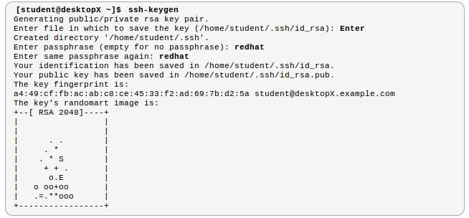
配置SSH公钥认证
创建SSH密钥
默认密钥复制
指定密钥复制

Slide 22
scp：安全文件传输
对rcp的安全替换
建立在ssh之上
scp source destination
远程文件的指定方式是：
[user@]host:/path/to/file
使用 -r 选项来启用递归
使用 -p 来保留复制文件的原有时间和权限
使用 -C 来压缩数据流

Slide 23
rsync：高效率的文件同步
高效率的在远程系统之间复制文件
使用安全的shell连接做为传输方式
rsync *.conf barney:/home/joe/configs/
比scp更快 - 只复制文件的区别

